Slide 1
Мозговой штурм
Установите соответствие между жанрами произведений. (ЦИФРА - БУКВА)
1. «Ворона и лисица»
2. «Ночь перед Рождеством»
3. «Казачья колыбельная»
4. «Добрыня и Змей»
А) песня
Б) былина
В) повесть
Г) басня
1) г; 2) в 3) а; 4) б.

Slide 2
БАСНЯ
КАК ЛИТЕРАТУРНЫЙ ЖАНР
Рассказ и цель – вот в чём сущность басни; сатира и ирония – вот её главные качества.(В.Г.Белинский)

Slide 3
Цели:
дать понятие басни;
познакомить с историей развития жанра басни;
вывести художественные особенности басни как эпического жанра;
подчеркнуть общечеловеческие нравственные ценности, утверждаемые в басне.

Slide 4
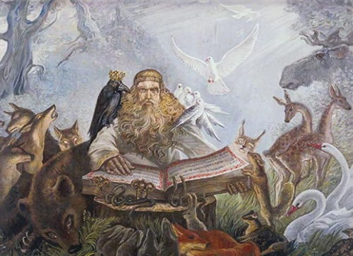
Басня выросла из фольклора, имеет прочные корни в сказках, пословицах, поговорках.

Slide 5

Басня – короткий рассказ в прозаической или поэтической форме, содержащий нравоучение
Композиция басни
Повествование;
Мораль.

Slide 6
а) мораль; б) аллегорический (иносказательный) смысл; в) типичность описываемой ситуации; г) характеры-персонажи; д) осмеяние человеческих пороков и недостатков.
Особенности басни

Slide 7
Мораль – поучительный вывод, в котором заключается главная мысль басни.
Аллегория – иносказательное изображение предмета, явления для того, чтобы наглядно показать его главные черты.
Героями басни выступают животные, растения, люди, являющиеся носителями одной характерной черты:

Slide 8
Лиса-хитрость, лицемерие
Волк – грубость, жестокость
Свинья – невежество
Осел – глупость
Муравей – трудолюбие
Ягненок – слабость и беззащитность

Slide 9
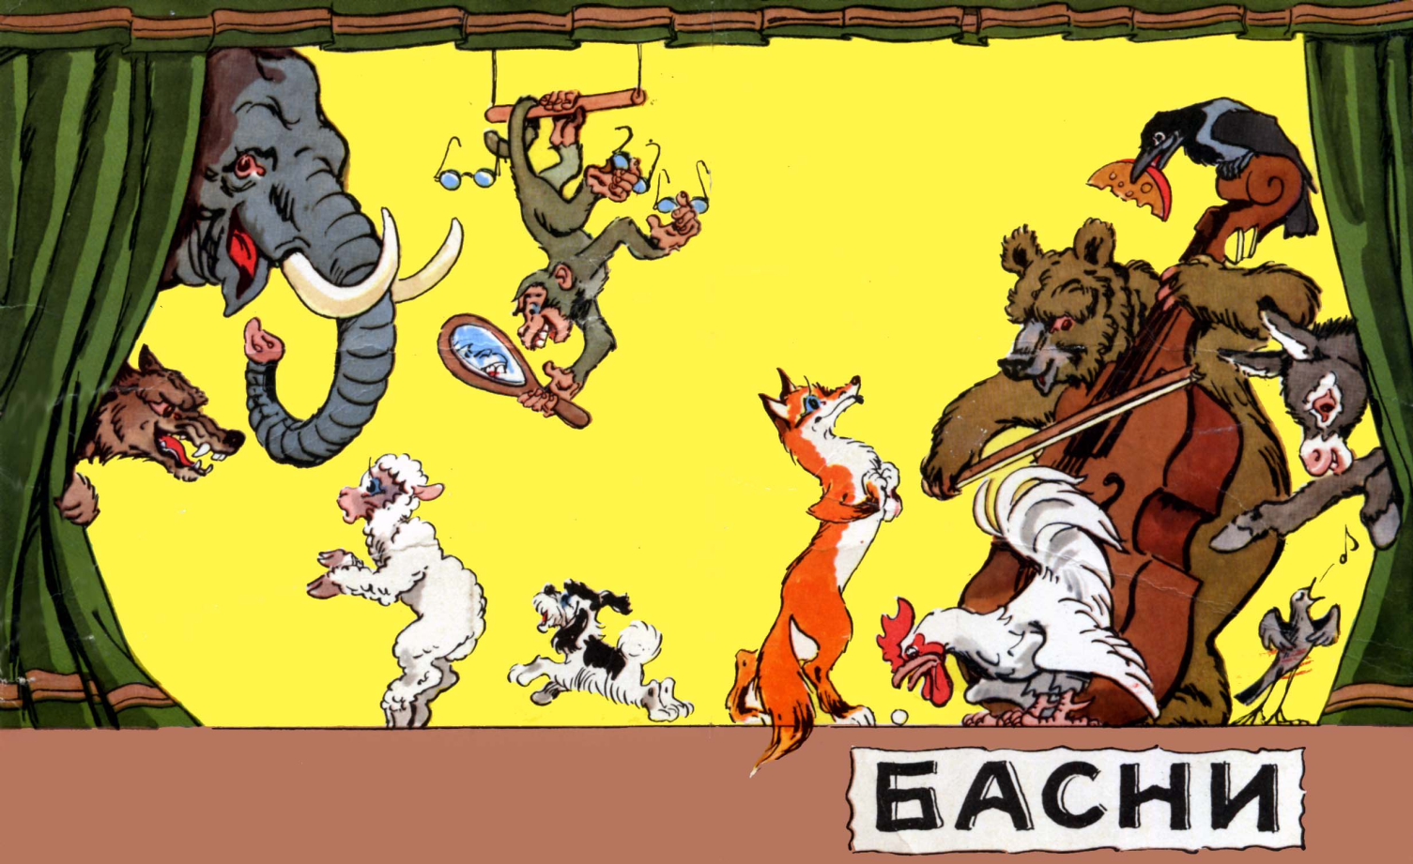
Басня высмеивает недостатки и человеческие пороки: алчность, хвастливость, лживость, скупость, недобросовестность, лень.

Slide 10
История развития басни
1 этап
Первые басни появились в Древней Греции в VI веке до н.э. Басня рассматривается как форма протеста против высших слоев общества.

Slide 11
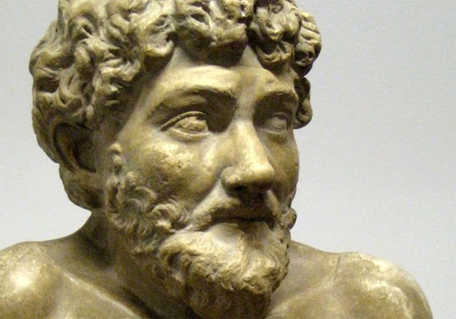
-
Эзоп ( 6 век до н.э.). Древнегреческий баснописец, полулегенда, полумиф. Изображался невысоким, горбатым, шепелявым, отталкивающим своей безобразной внешностью. Был рабом Иадмона. Убит в Дельфах Создал «эзопов язык», язык иносказаний, чтобы иметь возможность высказываться, высмеивая человеческие пороки: жадность, глупость, самодовольство, обман, лень, корыстолюбие, коварство. Ему приписывались сюжеты почти всех созданных в античности басен.

Slide 12
Басни Эзопа
Сюжеты заимствовались многими баснописцами (Федром, Ж.Лафонтеном, И.А.Крыловым)
Лиса и виноград
Голодная лисица увидела виноградную лозу со свисающими гроздьями и хотела до них добраться, да не смогла; и, уходя прочь, сказала сама себе: «Они еще зеленые!»
Так и у людей: иные не могут добиться успеха по причине того, что сил нет, а винят в этом обстоятельства..
Воры и петух
Воры залезли в дом, но ничего не нашли там, кроме петуха; схватили его и пошли вон. Петух увидел, что его зарежут, и стал умолять о пощаде: он-де птица полезная и ночью будит людей на работу. Но воры сказали: «Вот за это мы тебя и зарежем, раз ты будишь людей и не даешь нам воровать».
Путник и гадюка
Путник шел зимой по дороге и увидел змею, которая погибала от стужи. Пожалел он ее, поднял, спрятал за пазуху и стал отогревать. Пока змея была замерзшая, она лежала спокойно, а как только отогрелась –ужалила его в живот. Почувствовав смерть, сказал путник: «Поделом мне: зачем я спас умирающую тварь, когда ее и живую-то надо было убить?"

Slide 13
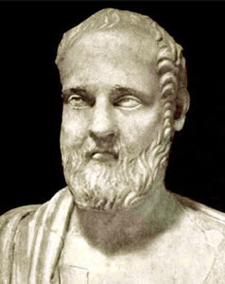
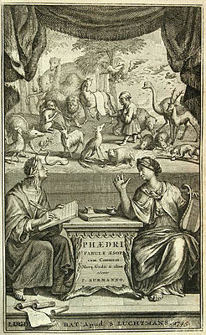
Федр
(I век до н.э.)
Родом из Македонии,
раб императора Августа. Древнеримский баснописец. Первым перевел басни Эзопа в поэтической форме

Slide 14

2 этап
XVI-XVII - распространение басни в Западной Европе.
Жан де Лафонтен
(1621-1695 )
французский поэт, писатель, прославленный баснописец, член Французской академии . создал новый жанр, заимствуя. В 1668 году издал первые шесть книг басен под заглавием: «Басни Эзопа, переложенные на стихи гном де Лафонтеном», куда вошли знаменитые, переложенные басни Крылова «Ворона и Лисица», "Стрекоза и Муравей».
В 1680 завершил издание двенадцати книг басен.

Slide 15
Басня Ж. де Лафонтена
(сюжет заимствован из Эзопа)
Лис-гасконец, а быть может, лис-нормандец
(Разное говорят),
Умирая с голоду, вдруг увидел над беседкой
Виноград, такой зримо зрелый,
В румяной кожице!
Наш любезник был бы рад им полакомиться,
Да не мог до него дотянуться
И сказал: «Он зелен —
Пусть им кормится всякий сброд!»
Что ж, не лучше ли так, чем праздно сетовать.

Slide 16

3 этап (18-19 вв.)
Возникает как стихотворный жанр в конце XVIII – начале XIX века .
Традиции античной басни осмысляются через западноевропейский опыт.
50-60 годы – басни появляются в журнальных публикациях, позже выходят отдельные сборники (В.К. Тредиаковский, А.П. Сумароков, М.М. Херасков, В.И. Майков, Д.И. Фонвизин и др.)

Slide 17
Басня становится более легкой; композиция свободной; используется стихотворная форма; введены авторские отступления; использование диалогов, речевых характеристик, контраста.
Басни напоминают драму: есть экспозиция, завязка, кульминация и развязка; есть диалоги и обрисовка персонажей через их поступки и речь.

Slide 18
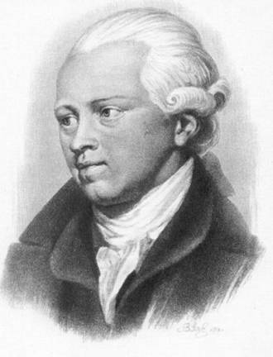
Денис Иванович Фонвизин
1744 или 1745 — 1792гг.)
Родился 3 апреля (14-го по новому стилю) в Москве в богатой дворянской семье. Получил прекрасное домашнее образование.
«Басни нравоучительные с изъяснениями господина Гольберга» - первое печатное и дошедшее до нас художественное произведение (1761 г.)
Лисица-кознодей

Slide 19
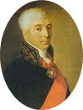
Иван Иванович Дмитриев
1760 – 1837
В молодости – гвардейский офицер, в старости – министр юстиции
«Русский Лафонтен», написано им 80 басен
Три льва

Slide 20
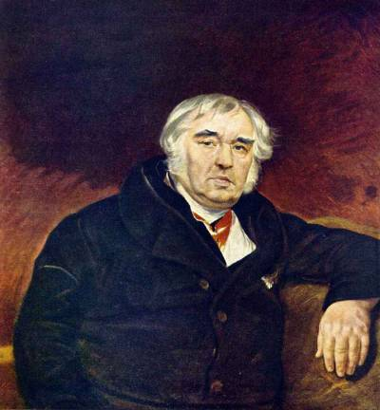
Иван Андреевич Крылов
(русский баснописец)
1769-1844г
Грамоте выучился дома, французским языком занимался в семействе состоятельных знакомых
B 1809 г. выходит первое отдельное издание 23 басен, завоевавшее И. А. Крылову почетное место в русской литературе
Ворона и лисица

Slide 21
И.А.Крылов стал подлинным создателем русской классической басни с ее реалистичностью и психологизмом .
Его творческое наследие – более 200 басен в 9 томах.
Новаторство Крылова-баснописца заключалось в типичности образов, в динамическом развитии действия, живости диалогов.
Благодаря Крылову оживали старые сюжеты и басни Лафонтена, Эзопа, Федра.
В своем творчестве И.А. Крылов смог осветить все проблемы и события своей эпохи, и вместе с тем он сделал свои басни вневременными.

Slide 22
Текст басни И.А. Крылова
(сюжет заимствован из Эзопа)
Голодная кума Лиса залезла в сад;
В нем кисти винограду рделись.
У кумушки глаза и зубы загорелись,
А кисти сочные, как яхонты, горят;
Лишь то беда, висят они высоко:
Отколь и как она к ним ни зайдет,
Хоть видит око,
Да зуб неймет.
Пробившись попусту час целой,
Пошла и говорит с досадою: «Ну, что ж!
На взгляд-то он хорош,
Да зелен — ягодки нет зрелой:
Тотчас оскомину набьешь

Slide 23
После И.А.Крылова почти на протяжении столетия в России не было басен как стихотворного поэтического жанра, хотя и предпринимались отдельные попытки. К басне на разных этапах творчества обращались Д. Бедный и С. Михалков.

Slide 24
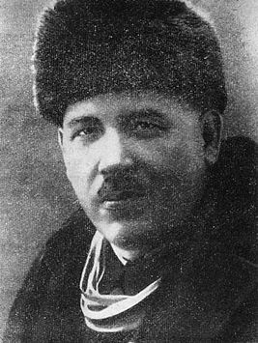
Демьян Бедный
(Ефим Алексеевич Придворов)
1833-1945 гг.
русский советский писатель, поэт, публицист и общественный деятель.
Первая книга «Басни» была издана в 1913.

Slide 25
4 этап (20 век)
С.В.Михалков, В.Кривин продолжали в своем творчестве традиции Крылова-сатирика

Slide 26
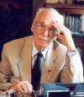
Сергей Владимирович Михалков
1913-2009 гг.
Советский русский писатель,поэт, баснописец, драматург, публицист, военный корреспондент, сценарист, общественный деятель.
1945 г. начинает работать в жанре басни (современное содержание)
Седой осел

Slide 27
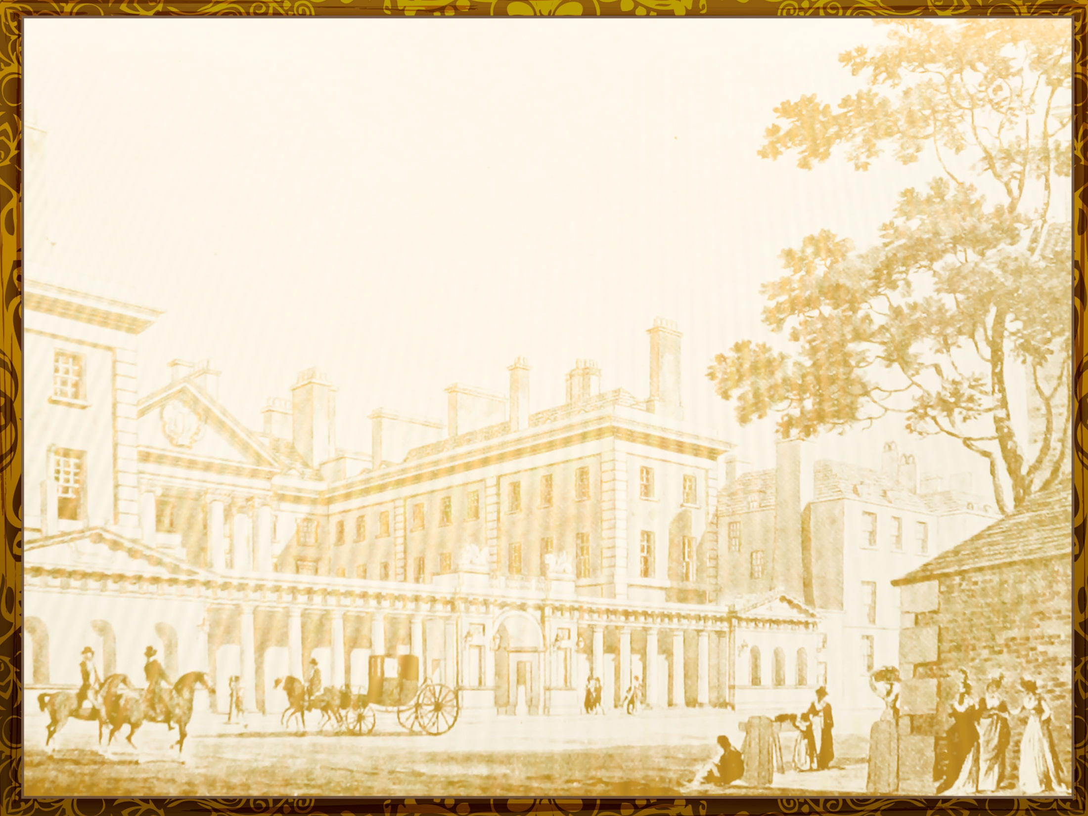
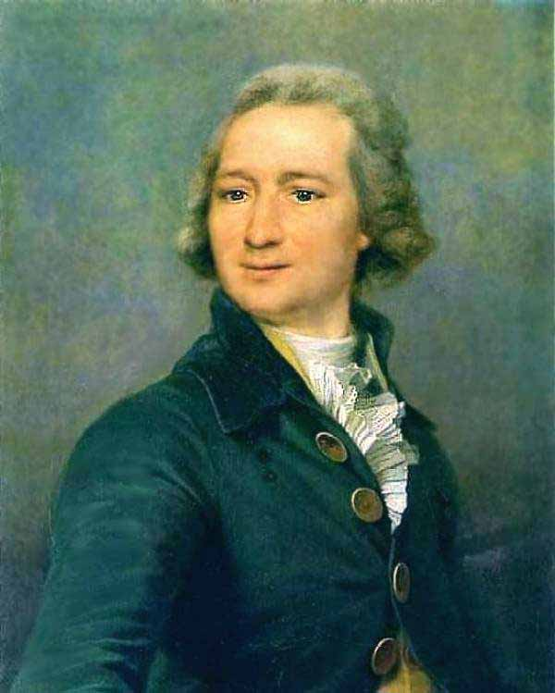
И.И. Дмитриев
1760-1837
Поэт, баснописец ( написал около 80 басен) и государственный деятель (министр юстиции)

Slide 28
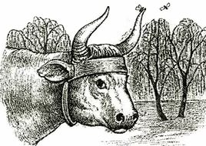
Муха
Бык с плугом на покой тащился по трудах;
А Муха у него сидела на рогах,
И Муху же они дорОгой повстречали.
«Откуда ты, сестра?»- от этой был вопрос.
А та, поднявши нос,
В ответ ей говорит: «Откуда?- Мы пахали!»ПАХАЛИ!»…

Slide 29
Муха
Сюжет взял из крестьянской сельской жизни. Тяжёл труд в деревне, а пахота земли особенно тягостна. Раньше крестьяне вспахивали землю на лошадях или на быках.
- Прочитаем ещё раз басню и найдём слово, с помощью которого баснописец говорит о том, что бык действительно очень устал.
(тащился)

Slide 30
Муха
- На рогах у быка сидела муха, которая, конечно же, ничего не делала, но видела, как тяжело приходится быку вскапывать землю. Но именно муха приписывает себе равные с быком заслуги: она, мол, тоже работала, тоже пахала. И даже гордо хвастается перед другой мухой своими мнимыми трудовыми подвигами, не имея на то никаких оснований.
- Прочитаем басню ещё раз и найдём слова, которые подчёркивают хвастовство мухи.
( поднявши нос)

Slide 31
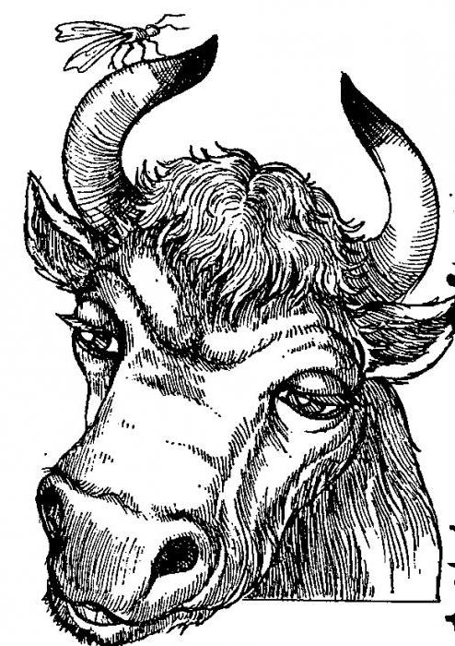
Муха
- Слова мухи «Мы пахали» стали крылатыми и вошли в нашу речь: так стали говорить о всяком человеке, который…
стремится, не прилагая никаких усилий, присвоить себе чужие труды.

Slide 32
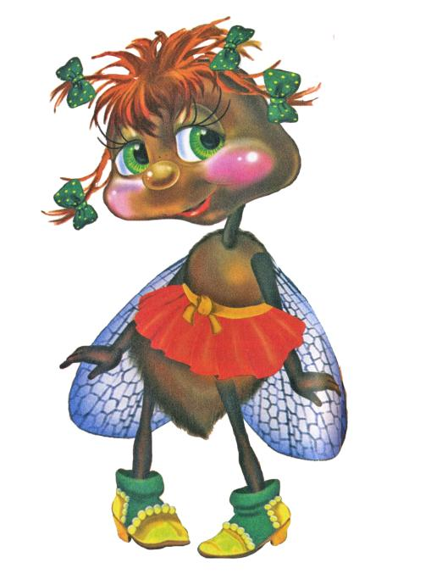
Вывод
- И хоть басня о физическом (крестьянском) труде, она имеет в виду всякую трудовую деятельность – физическую или умственную.
- В ней порицаются люди, которые, будучи бездельниками, мнят себя великими тружениками.

Slide 33
Мораль басни «Муха»
Муха представляется большой зазнайкой, которая рассуждает о том, как она УСТАЛА, при этом НИЧЕГО НЕ СДАЛАЛА.
Мораль басни:
Есть люди, которые не сделав ничего стоящего и полезного, рассуждают о том, сколько сил и времени они потратили. Наблюдая за работой других, они верят, что сами работают и при этом очень устали.

Slide 34
Почему же жанр басни актуален на протяжении многих веков и до настоящего времени?
Басня жива, потому что живы характеры и обстоятельства, которые она отображает.
Басня актуальна, потому что человеческая натура не меняется, ей по-прежнему свойственны те же слабости, недостатки, пороки, что и много веков назад.

Slide 35
Домашнее задание:
1. Выучить басню «Муха» наизусть
2. с.27-30-читать, ответить на вопросы на с.26-письменно

